Slide 1
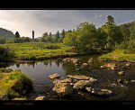
ИРЛАНДИЯ
IRELAND

Slide 2
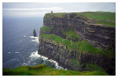
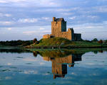
Ирландия – удивительная страна. Она состоит из великолепных скал, старинных замков с которыми связаны легенды и мифы.
А главное Ирландия богата своими зелеными полями и частенько ее называют Изумрудной страной.

Slide 3
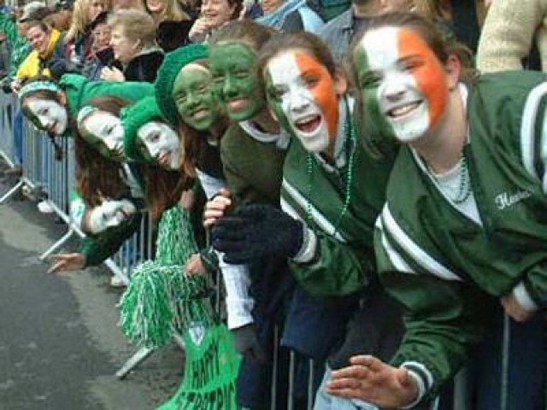
Но не только из за зеленых полей и равнин зовут Ирландию Изумрудной. Национальный цвет жителей
этой страны - зеленый.
Откуда же такая привязанность к зеленому цвету?

Slide 4
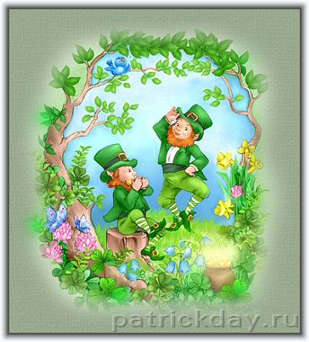
St.Patrick’s Day

Slide 5
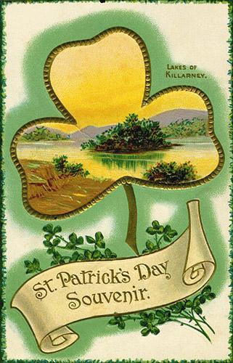
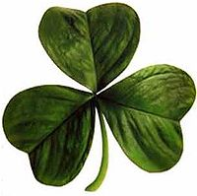
Главный ирландский праздник – День Святого Патрика. Символом этого праздника является трехлистный клевер.
Считается, что тот кто найдет такой редкий клевер будет очень счастлив.

Slide 6
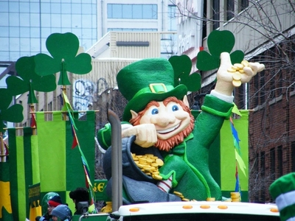
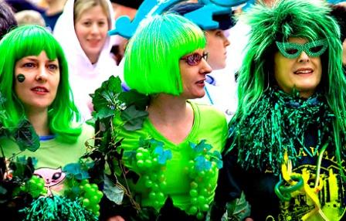
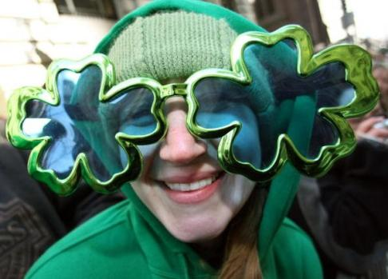
В этот день Ирландия преображается. На улицах проходят парады, карнавальные шествия. Вся страна одевает зеленые костюмы и костюмы леприконов.

Slide 7
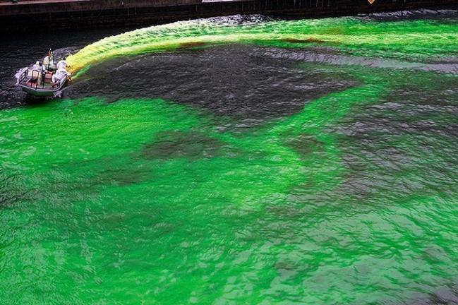
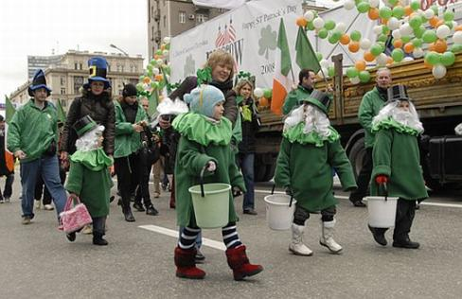
Даже реку в Чикаго в День Святого Патрика окрашивают в зеленый цвет.
Если показаться на улице без
зеленого цвета тебя каждый
незнакомец может ущипнуть.
Такова традиция праздника.

